Slide 1
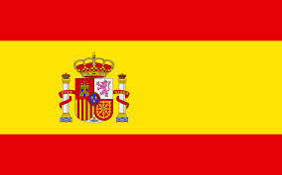
Spain

Slide 2
Reino de España
Повна назва – Королівство Іспанії (ісп. Reino de España)
Столиця – Мадрид(3.4 млн чол.(2010 р))
В Іспанії проживає близько 48 млн чол.(2013 р)
Середня густота населення – 90 чол на км²
19 автономних областей, що об’єднують 50 провінцій

Slide 3
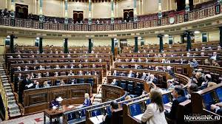
Форма правління – парламентська монархія
Виконавча влада належить прем’єр-міністру, законодавча – генеральним кортесам(парламенту(сенат, конгрес депутатів))
Голова - король

Slide 4
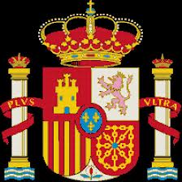

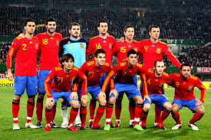
Офіційнійні символи

Slide 5
12 жовтня — День іспанської нації.
Державний прапор — складається з червоної, жовтої і червоної горизонтальних смуг з гербом посередині.
Символічне значення кольорів цього прапора легенда пов'язує з його походженням. Відповідно до
переказу, один з королів Арагону побажав мати свій прапор. Оглядаючи різні проекти прапорів, він зупинився на одному з гладким золотим полем. Потім він велів подати келих свіжої крові тварин і, зануривши в нього два пальці, монарх провів ними по жовтому полотнищу, на якому вийшли дві червоні смуги. У 1938 році цей прапор став прапором Іспанії.
Державний герб — являє собою складну багаточастинну конструкцію, яка включає герби земель, що належали Короні.
Державний гімн — «Королівський марш». 17 липня 1942 року Франко підписав декрет, відповідно до якого «Королівський марш» став національним гімном країни.

Slide 6
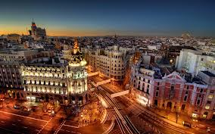
Мадрид

Slide 7
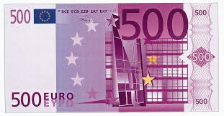
Грошова одиниця - Євро

Slide 8
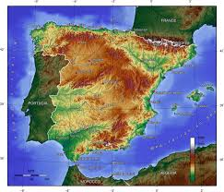
Географічне положення
Іспанія — південноєвропейська країна, що займає п'ять шостих Піренейського півострова
За територією Іспанія є четвертою країною в Європі(після Росії, України та Франції)
Іспанія омивається Середземним морем і Атлантичним океаном
По суходолу Іспанія межує з Португалією на заході (1214 км), з Францією — по гребенях Піренейських гір (623 км), з Андоррою (64 км)

Slide 9
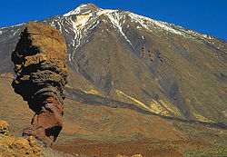

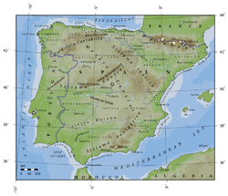
Рельєф
Найвища гора Іспанії — Тейде
Плоскогір'я і гори становлять близько 90% її території
Піренеї являють собою кілька паралельних хребтів, що простягаються з заходу на схід на 450 км. Це один із найбільш важкодоступних гірських районів Європи. Піренеї розташовані на висоті 1500–2000 м, тому залізниці, що йдуть з Іспанії в інші країни, обходять Піренеї з заходу і сходу
Між східними Піренеями і Іберійськими горами простягаються невисокі Каталонські гори. Каталонські гори слідують впродовж 400 км майже паралельно берегу Середземного Кристалічної віссю її стали гори Сьєрра-Невади. Гора Муласен(3478 м) - найвища точка півострівної Іспанії
Найвища гірська вершина Іспанії знаходиться на острові Тенеріфе(Канарські острови) — це вулкан Тейде, висота якого досягає 3718 м
Єдина велика низовина — Андалузька

Slide 10
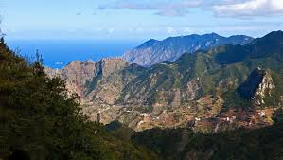
Тенеріфе

Slide 11
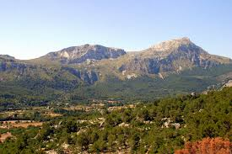
Мальйорка

Slide 12
Клімат країни
Завдяки своєму географічному положенню кліматичні умови в Іспанії вкрай різноманітні
Основні кліматичні типи — Континентальний, Океанічний і Середземноморський
Іспанія є найтеплішою країною в Західній Європі. Середня температура – 20 градусів
По всій території клімат різко змінюється
Середня кількість опадів – 1500 мм

Slide 13
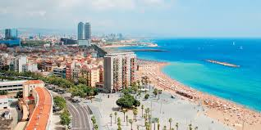
Водні ресурси

Slide 14
Водні ресурси
Річкова мережа Іспанії добре розгалужена
Основу її складає 5 крупних річок
4 з них несуть свої води в Атлантичний океан (Тахо, Гвадіана, Дуеро і Гвадалквівар), і лише Ебро – в Середземне море
Велика частина гідроресурсів зосереджено в північній частині Іспанії. Наявність гідроенергетичних ресурсів є великою перевагою для інфраструктур цієї частини країни, зокрема – і для туристської індустрії

Slide 15
Лісові ресурси
Для "вологої" Іспанії найбільш типові широколистяні (переважають дуб, бук, каштан, клен, тополя)
Найбільш типова рослинність Галіції - приморська сосна, місцями тут зустрічається береза, релікт льодовикового періоду.
В Піренеях і Кантабрійських горах чітко виражена висотна поясність
В "сухій" Іспанії лісів мало

Slide 16
Рекреаційні ресурси
На території області Валенсія розташована 120-тикілометрова частина узбережжя під назвою Коста Азаар з центром у місті Кастельон
На крайньому півдні Андалусії розташований відомий курортний район - узбережжя Коста-дель-Соль - "берег сонця"
Великою популярністю серед туристів користується острівна частина країни(Канари)
Розташовані у водах Середземного моря Балеарські острови мають низку рис, властивих тільки їм. Тут цікаве і різноманітне узбережжя, багатий світ птахів і вражаючі своєю красою пейзажі
Майорка - найбільший острів Балеарського архіпелагу. Завдяки сприятливому середземноморському клімату, туристи відвідують Майорку цілий рік. На Балеарських островах зосереджено майже 25 % готельних місць Іспанії і щорічно тут відпочиває більше 10 млн туристів
Іспанія володіє дивовижним культурним спадком. Найбільша концентрація туристичних ресурсів притаманна великим містам (Мадриду, Барселоні та Валенсії)

Slide 17
Населення
49 млн чоловік(2012)
28 місце в світі
Діаспора – 2,7 млн(США, Франція, Німеччина)
жінки/чоловіки – 50,62/49,38
Середня тривалість життя – 79 років
Міське населення – 76 %
Корінне населення – іспанці,каталонці,баски,галісійці
Густота населення — 90 осіб/км²
Релігія - римо-католицька. Існують громади протестантів різних течій. Поширений іслам

Slide 18
Природний приріст
Народжуваність – 10.91
Смертність – 8.72
Природний приріст – 2.19

Slide 19
Найбільші міста

Slide 20
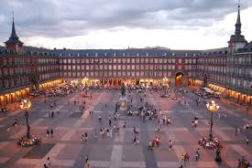
Мадрид – столиця(3,2 млн чол, 607 км²)
Пласа Майор

Slide 21
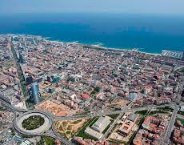
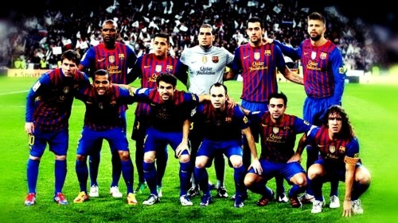
Барселона
Барселона найбільш відома через футбольний клуб міста з однойменною назвою

Slide 22
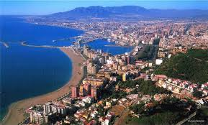
Валенсія

Slide 23
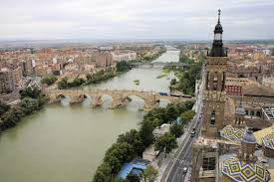
Сарагоса

Slide 24

Дякую за увагу!!!

